Slide 1
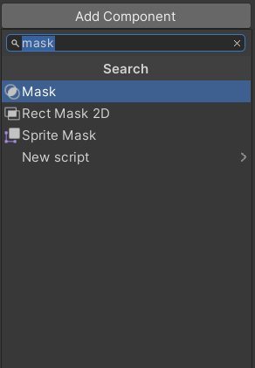
Tạo 1 đối tượng, thêm cho nó component Sprite Mask
Mask và Rect Mask 2D dùng cho UI

Slide 2
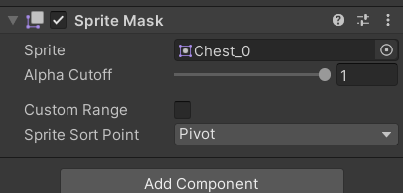
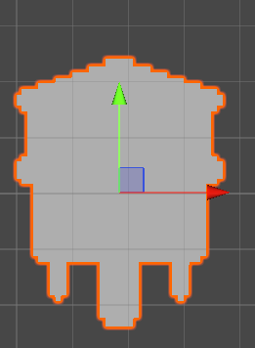
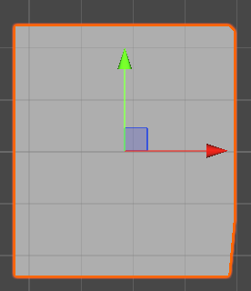
Trong component vừa thêm vô, có 4 trường.
Sprite: Kéo thả ảnh muốn làm mask vào phần hiển thị
Alpha Cutoff: Khi kéo thả ảnh vào phần sprite thì trên scene sẽ chỉ
hiển thị hình dáng của sprite đó, kiểu mấy đường viền ấy, Càng về không thì đường viền đó mang tính tương đối, còn về 1 thì sẽ chính xác
Đây là khi chỉnh Alpha Cutoff về 1
Đây là khi chỉnh Alpha Cutoff về 0

Slide 3
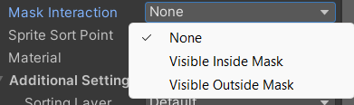
Những setup trên có thể coi mà 1 mask, vậy thì mask đó ảnh hưởng như thế nào. Để 1 đối tượng chịu ảnh hưởng của 1 mask, trong component Sprite Renderer của đối tượng đó sẽ có trường “Mask Interaction”
Nếu để none thì đối tượng này sẽ không bị ảnh hưởng bởi các mask
Nếu để Visible Inside Mask thì đối tượng này sẽ tàng hình trên Game, và khi kéo mask lại gần sẽ xuất hiện
Nếu để Visible Outside Mask thì đối tượng này có thể xuất hiện, hiển thị trên Game, nhưng khi kéo mask vô thì nó lại biến mất

Slide 4
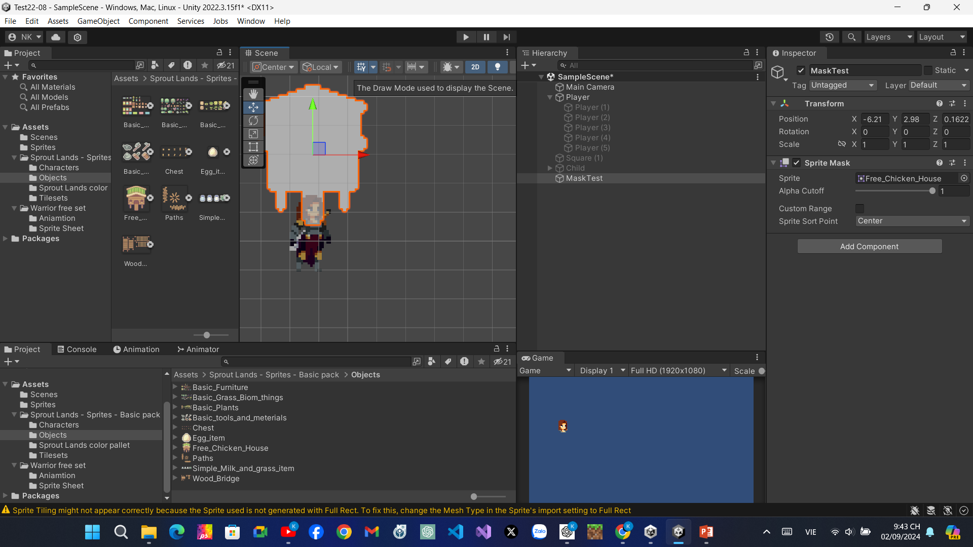
Để ý trên màn hình scene và game, Object MaskTest là 1 mask, khi lấp mask này lại phần đầu thì sẽ hiển thị phần đầu ra (Visible Inside Mask)
Tương tự như Visible Outside Mask

